Slide 1
第十八章 电功率
第１节 电能 电功

Slide 2
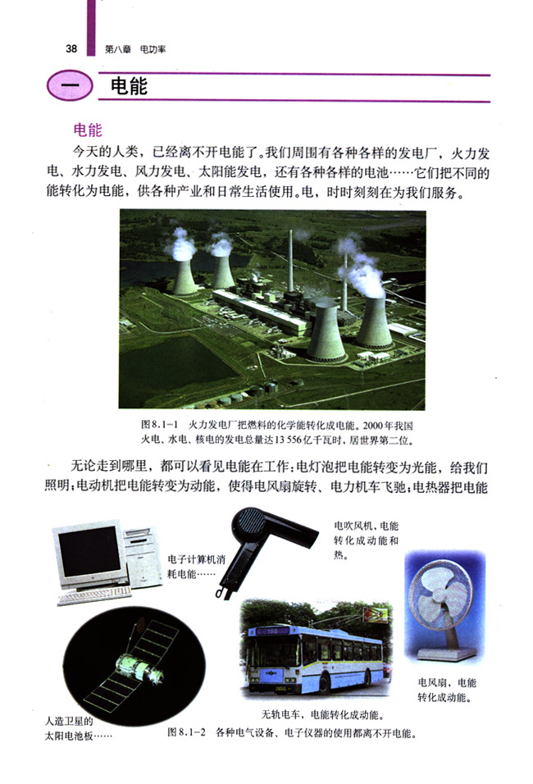
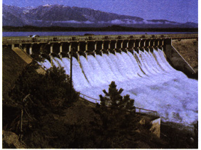
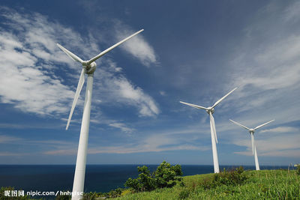
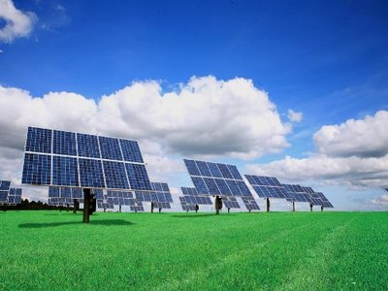
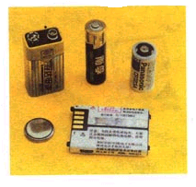
一、电能的来源
各种电池
火力发电
水力发电
内能转化为电能
机械能能转化为电能
化学能转化为
电能
*电源提供电能；电源是把其它形式的能转化为电能
风力发电
太阳能发电
机械能转化为电能
太阳能转化为电能

Slide 3
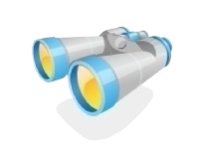
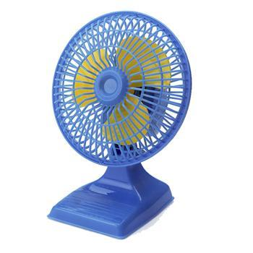
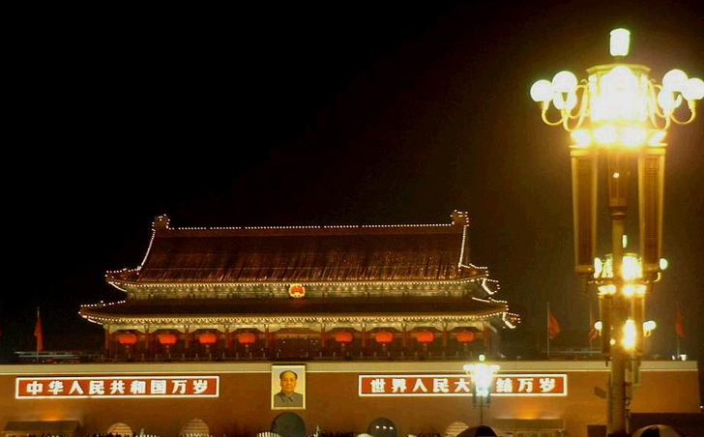
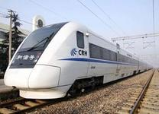
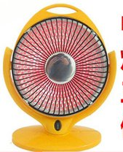
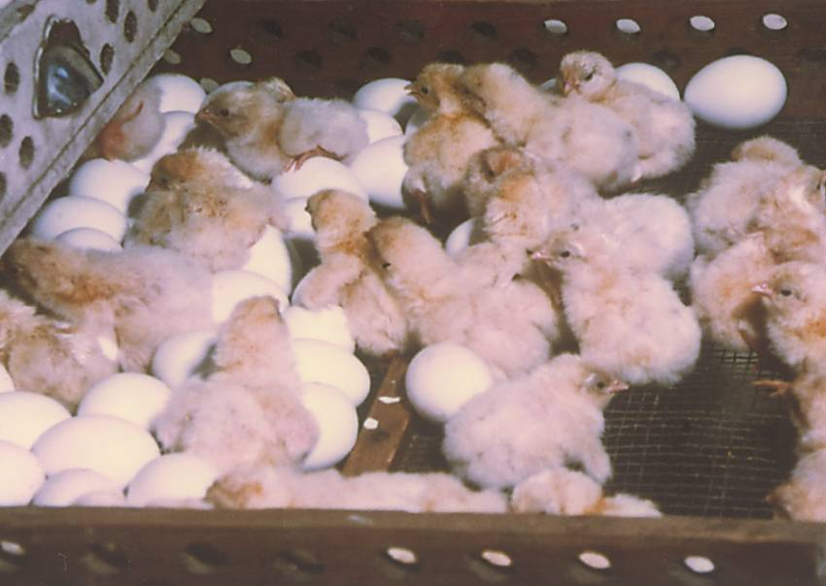
二 电能的利用
电动机使电风扇旋转
电灯为我们照明
电动机使电力机车飞驰
电能转化为光能
电能转化为机械能
电能转化为内能
*用电器消耗电能，它是把电能转化为其它形式的能
电热孵化器中的小鸡破壳而出

Slide 4

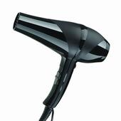
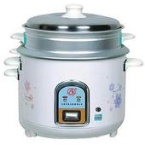
练一练
说说下列用电器工作时的能量转化：
电吹风机
电饭锅
电能转化成
机械能和内能
电能转化成内能

Slide 5
三、电能的单位
能量的国际单位：焦耳（J）
生活中的电能单位：度，(学名）千瓦时（kW·h）
1 度=1 kW·h
= =
1×10³ W×3 600 s
3.6×10⁶J
2kw.h=________J
0.5kw.h=________J
10.8×10⁶J= KW.h
7.2×10⁶
1.8×10⁶
3

Slide 6
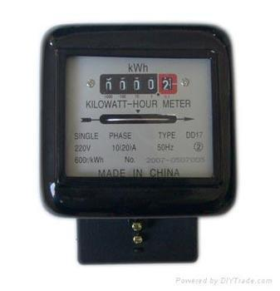
四、电能的测量
电能表（电度表）是测量用电器在一段时间内消耗多少电能的仪表。

Slide 8
练一练
小明家中1 月底与 2 月底电能表的示数如图所示，小明家所在地区每度电的电费是0.60元，请估算他家 2 月份需要付多少电费。
3 | 2 | 8 | 7 | 5
3 | 3 | 9 | 4 | 5
1 月底
2 月底
解析：
2 月份消耗的电能为：
3 394.5 kW·h －3 287.5 kW·h = 107 kW·h
应支付的电费为：
107 kW·h×0.60 元/(kW·h) = 64.2 元

Slide 9
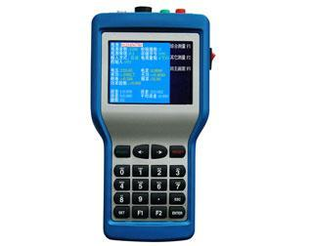
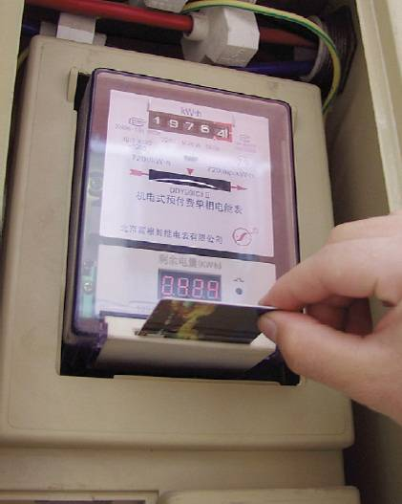
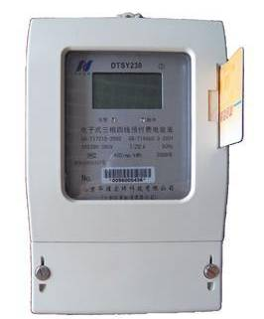
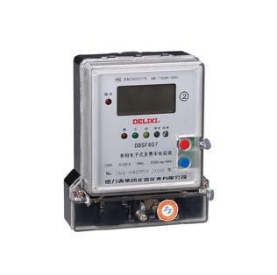
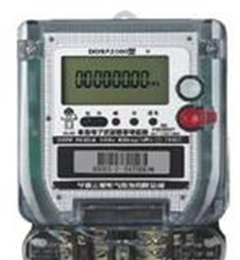
各式各样的家用电能表

Slide 10
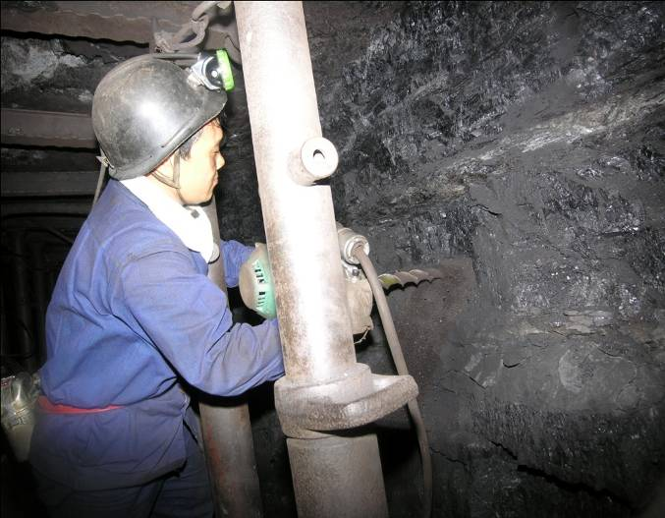
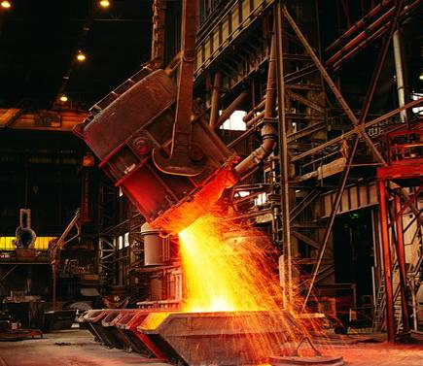
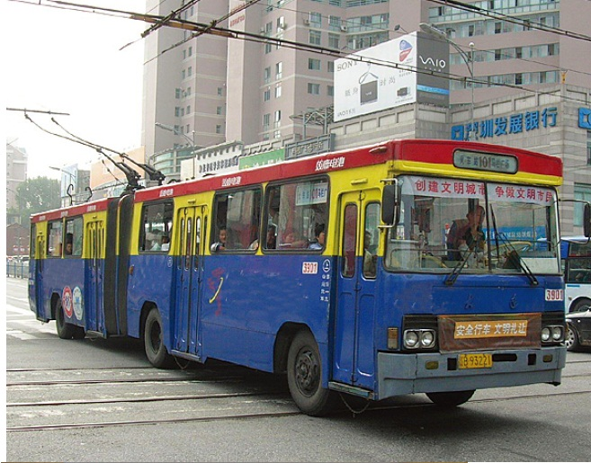
1 kW · h 的作用
采掘原煤 约100 kg
电炉炼钢约1.6 kg
电车行驶 约0.85 km

Slide 11
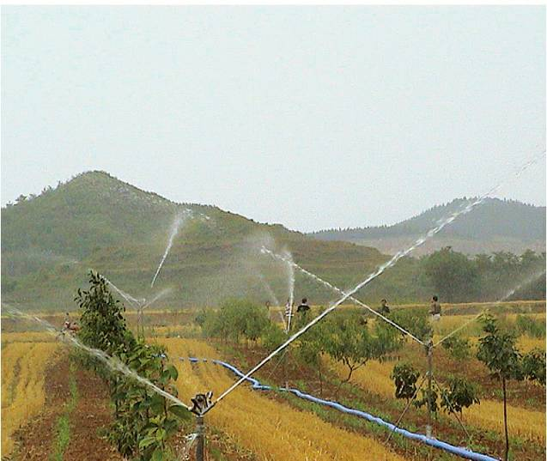
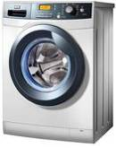
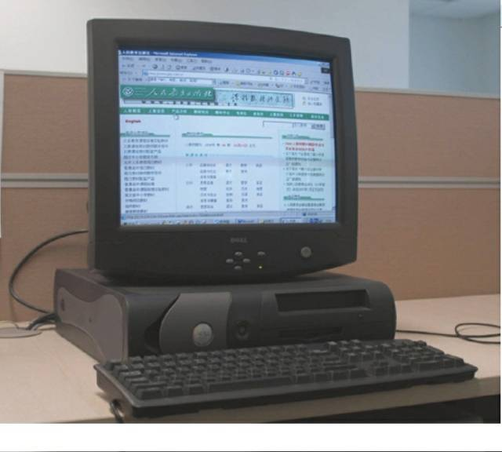
1 kW · h 的作用
灌溉农田约 330 m²
洗衣机工作约 2.7 h
电脑工作约 5 h
电能是人们生活的重要资源，为节约每一度电，我们要从点滴做起。

Slide 12
五、电功
——电功即电流做功
1．电能转化为其他形式的能的过程就是电流做功的过程。
有多少电能发生了转化就说电流做了多少功。
1、一盏电灯在2min内消耗电能100J，那么这盏灯在2min内，电流通过它做了功 J.
2、一电炉电流通过它在3s内做了1800J的功，那么这只电炉在3s内消耗的电能是 J
100
1800

Slide 13
2．计算电流做的功：
电流做功的多少跟电流的大小、电压的高低、通电时间的长短都有关系。
公式：
W=UIt
U ——伏 （V）
W —— 焦（J）
I ——安（A）
t —— 秒（s）

Slide 14
练一练
W=UIt
1．有一只节能灯接在220 V的家庭电路中，通过它的电流为90 mA，计算这只灯使用5 h消耗多少J,合多少度电？这5h电流做功多少J?
解：90 mA=0.09 A
W=UIt =220 V×0.09 A×5×3600s=3.564×10⁵J
=0.099 kW·h
这只节能灯工作5 h消耗的电能是0.099 kW·h，即0.099 度。
这5h电流做功3.564×10⁵J

Slide 15
练一练
2．手机、数码相机等常用充电电池作为电源，某手机电池的电压为3.6 V，安时容量为750 mA·h。它充满电后所储存的电能是_______J。
9 720
解析：
电池参数有：电压和安时容量(A·h)
安时容量=放电电流(A)×放电时间(h)
750 mA·h= 750 mA×1 h
W = UIt = 3.6 V×0.75 A×3 600 s = 9 720 J
It

Slide 16
1、一个小灯泡的两端加3.8V的电压时，通过的电流是0.4A，在这种情况下通电10s时，电流所做的功是多少J？
2、一根电阻丝的电阻是25Ω，接在电路后通过的电流是2A,在这种情况下，通电2min,电流所做的功是多少焦？
3、一个白炽灯正常工作时的电压是220V,电阻是484Ω，它正常工作1min时消耗的电能是多少焦？

Slide 17
1、将A、B两根同种材料制成的导体串联接入电路，若长度L_{A}=L_{B}，而横截面积S_{A}＞S_{B}，则在相同时间内，电流通过A、B所做的功W_{A}、W_{B}的关系是（ ）
A.W_{A}＞W_{B} B. W_{A}＝W_{B}
C. W_{A}＜W_{B} D.无法比较W_{A}与W_{B} 的大小
C
2.两根导线的电阻比是3:4，通过的电流强度之比为4:3，在相同时间内，电流通过两根导线所做的功之比是（ ）
A.l:l B.4:3 C.16:9 D.9:16
B

Slide 18





课堂小结
电能的应用
电能的
计量
电功的
计算
二、电能的计量

Slide 19
第 二 课 时

Slide 20
接在这个电能表上的用电器，每消耗1KWh的电能，
电能表上的转盘转过500转
1、某电能表上标着“500r/kw.h”，表示的意思是
；
（1）则这只表转一转时，电器消耗的电能是 J
（2）这只表若转100r,用电器耗电 KWh,合 J
(3）用电器耗电7度，这只表将转 转；
7.2×10³
0.2
7.2×10⁵
3500
2、计算题：一只电能表上标着“1500R/KWh"
（1）当这只表转2500转时，用电器耗电多少焦？
（2）如果接在电路中的用电器消耗了3600J的电能，
电能表的铝盘转动多少转？

Slide 21

3、如图所示为某新型的电子式电能表的表盘（局部）。表盘上“imp/kW•h”是电子式电能表的一个重要参数“脉冲输出”的单位，其数值表示用电1kW•h表盘上耗电指示灯闪烁的次数。若某用电器单独接在该电能表上，用电器正常工作5min，指示灯闪烁了160次，则5min内该用电器消耗的电能为多少？

Slide 22
把两段阻值相等的电阻丝串联后接在电源上，在时间t内电流做功W₁；若把这两段电热丝并联后接在同一电源上，在时间t内电流做功为W₂，则W₁与W₂之比是（ ）
C
A.4:1 B.2:1 C.1:4 D.1:2

Slide 23
1、一个小灯泡的两端加3.8V的电压时，通过的电流是0.4A，在这种情况下通电10s时，电流所做的功是多少J？
2、一根电阻丝的电阻是25Ω，接在电路后通过的电流是2A,在这种情况下，通电2min,电流所做的功是多少焦？
3、一个白炽灯正常工作时的电压是220V,电阻是484Ω，它正常工作1min时消耗的电能是多少焦？

Slide 24
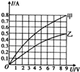
13、如图是甲乙两灯的电流随电压变化的关系图像，当两灯串联在9V的电路中，电流是 A，通电10s钟甲消耗的电能是 J

Slide 25
12、电动自行车轻便、实用、无污染，很受人们喜爱．表是某种型号电动自行车的相关数据，若骑车人质量为80kg在2h内匀速行驶36km，电能转化为机械能的效率η=75%，工作电压U=32V，骑车人质量为80kg时平均阻力f=20N 求：
（1）这辆电动自行车在2h内克服阻力所做的功．
（2）电动自行车匀速行驶时的工作电流

Slide 26

4、电源电压为6V，R₁的阻值为2Ω，R₂的阻值为3Ω，R₃的阻值为6Ω。求：
（1）S₁、S₂都闭合时，
①电流表的示数？
②5min电流通过整个电路做的功是多少？
（2）S₁、S₂都断开时，
②5min电流通过这个电路消耗的电能是多少？

Slide 27

3、如图所示，电阻R₁=12Ω。电键S_{A}断开时， 通过的电流为0.3A；电键S_{A}闭合时，电流表的示数为 0.5A。求：
（1）电源电压为多大？
（2）电阻R2的阻值？
（3）SA断开时，2min电流通过R2做的功是多少？

Slide 28

11、如图是A，B两定值电阻的U－I图像，由图像中信息可知：
（1）当电阻A与电阻B串联起来接入电路中时，电路中的电流为0．4A，则通电１min时电路消耗的电能为多少J
（2） 当电阻A和B并联在6V的电路中时，通电1min时电路消耗的电能为多少？

Slide 29

如图电源电压为6V，电阻R₁的阻值为10Ω。闭合开关后，电流表的示数为0.9A，若通电10min则
（1）电流通过电阻R₁所做的功是多少J
（2）电流通过电阻 R₂所做的功是多少J,
（3）整个电路消耗的电能是多少焦？

Slide 30
电视机待机状态是否还在消耗电能呢？小明对此进行探究：他关闭家中其他所有用电器，只让电视机处于待机状态，记下家中电能表示数，然后去爷爷家住了几天，再记下此时的示数，如下表：
时间 | 电能表示数/kw.h
5月2日上午11：00 | 268.5
5月5日上午9：00 | 269.2
①这段时间电视机消耗的电能是多少kw.h?
②某市约有60万台电视，平均每天待机15h，则每月（30天）共消耗电能多少kw.h？

Slide 31
为了缓解用电高峰电力紧张的矛盾，降低居民的用电费用，某地区已使用了分时电能表。电费价目表如下：
 | 原电能表计费方法 | 分时电能表计费方法
时间范围 | 全天 | 高峰期 | 低谷期
 |  | 8：00～21：00 | 21：00～次日8：00
单位：元/度 | 0.53 | 0.55 | 0.35
使用分时电能表后，为了节省电费，小明将自家用电水壶烧开水安排到低谷期，并且观察到只有电水壶烧水时，家里电能表（标有3000r/KW.h表盘每分钟转36r，20min烧开一壶水。如果小明家每天烧两壶水，请你估算仅利用电水壶烧水这样一项，小明家一个月（30天）节约电费多少元？

